Slide 1


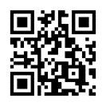
ウィークエンドまちかど就農相談
4月20日(土)
10:00～15:00
女性の方も
開催場所：オーテピア高知図書館３階
大歓迎‼
高知県新規就農相談センター

